Slide 1

Vontade (O que move o ser humano)
Lição 9

Slide 2
Texto Áureo
"Digo, porém: Andai em Espírito e não cumprireis a concupiscência da carne." Gl 5.16

Slide 3
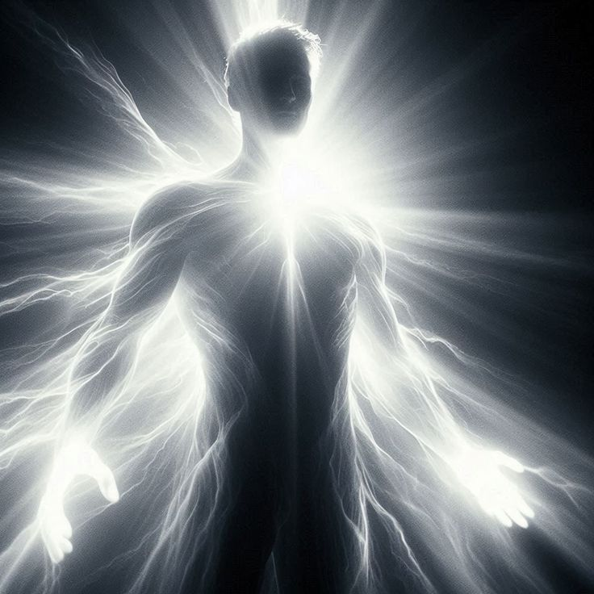
Introdução
A tradição cristã — tanto a patrística quanto a Reforma, passando pelo pensamento pentecostal clássico sempre entendeu a alma humana como dotada de três faculdades básicas:
Intelecto (pensa)
Afeto/Sensibilidade (sente)
Vontade (quer e age)

Slide 4
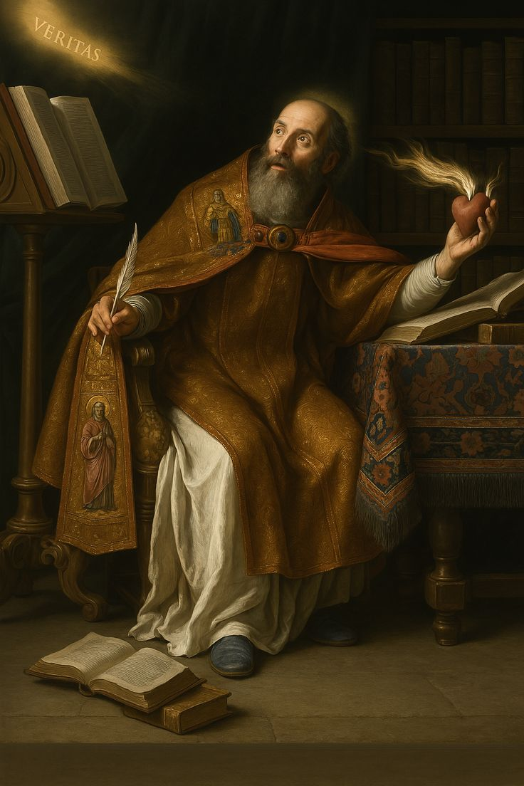
Agostinho afirmava em Confissões que “a vontade é o local onde o amor decide o rumo da alma”.
Jonathan Edwards (em Afeições Religiosas) via a vontade como “o braço do coração”, ou seja, aquilo que transforma afeto em prática.

Slide 5
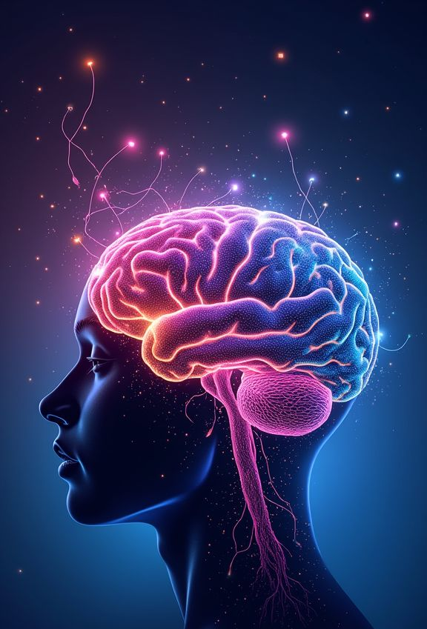
Estudos ....
A neurociência confirma a importância da vontade: atos conscientes de decisão ativam áreas específicas do córtex pré-frontal, onde ocorre a integração entre pensamento, emoção e ação. Pesquisas da Universidade de Harvard e do MIT mostram que decisões consistentes e de longo prazo dependem de treinar a vontade, como a Bíblia já ensinava (Rm 12.2).

Slide 6
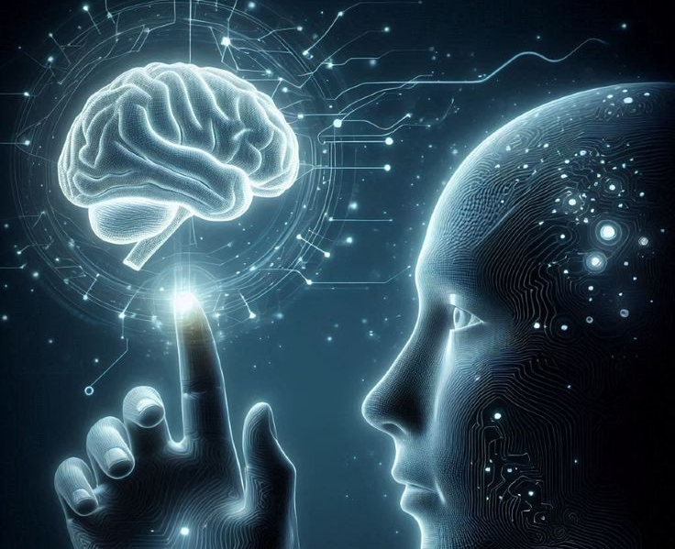
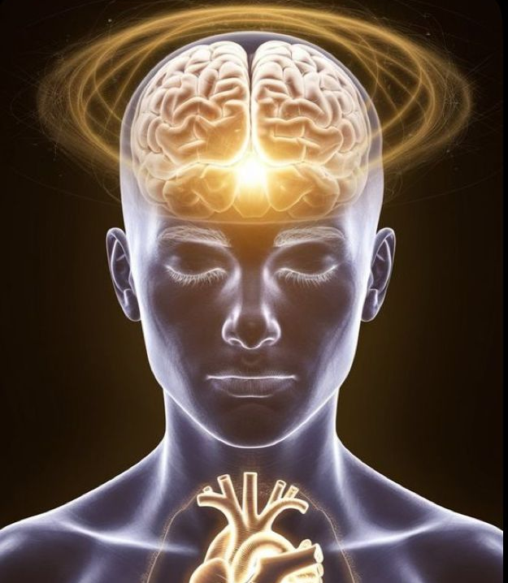
TÓPICO I -VONTADE: MOTIVAÇÃO E AÇÃO

Slide 7
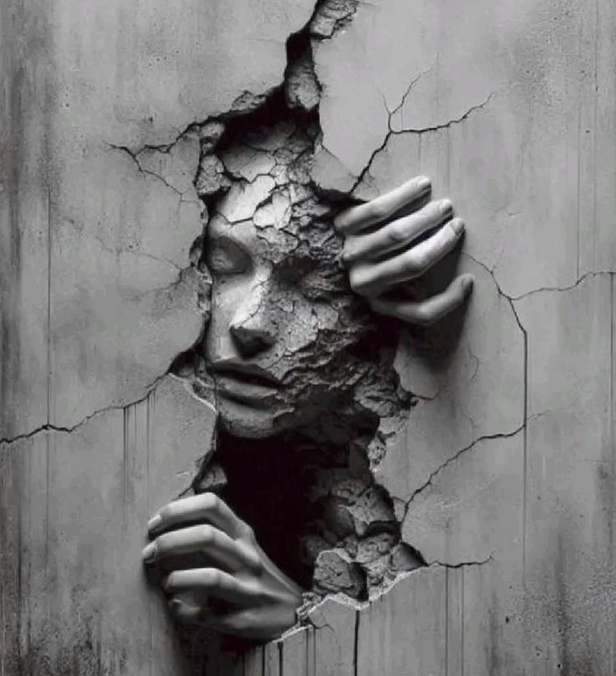

1. CONCEITO DE VONTADE
Definição bíblico-teológica
Do ponto de vista bíblico, a vontade (heb. ratzon, gr. thelema, boule) é:
a capacidade de escolher (Js 24.15)
a capacidade de desejar (Sl 27.4)
a capacidade de se orientar para um objetivo (Fp 2.13)
a capacidade de obedecer ou resistir (Is 1.19)

Slide 8
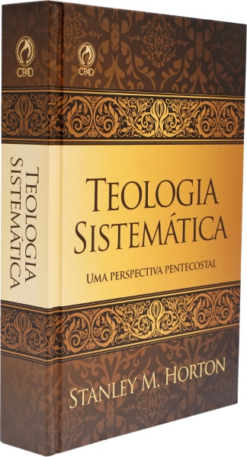
1. CONCEITO DE VONTADE
Stanley Horton afirma que a vontade é o ponto no qual o Espírito Santo toca diretamente para produzir transformação moral.
Eurico Bergstén, em A Obra Redentora de Cristo, explica que a vontade humana é “livre, mas enfraquecida pelo pecado, dependente da graça para obedecer plenamente”.

Slide 9
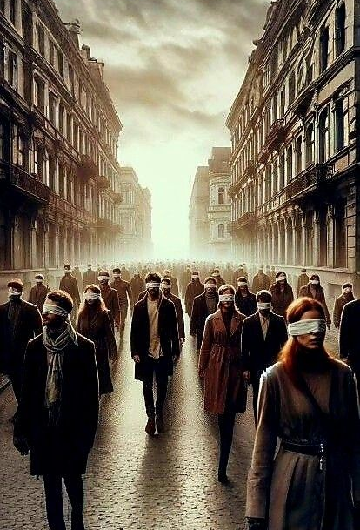
A vontade como motivação
A psicologia motivacional (Maslow, Deci & Ryan, Baumeister) demonstra que todo comportamento humano é movido por:
motivo,
intenção,
desejo,
Interesse.
A Bíblia já declarava isso:
“Porque, onde estiver o vosso tesouro, aí estará também o vosso coração” (Mt 6.21).

Slide 10

A vontade e o livre-arbítrio
Teólogos pentecostais rejeitam o determinismo teológico. Myer Pearlman afirma que a graça de Deus ilumina a vontade, mas não a anula (Hb 2.3; Ap 22.17).
A conversão é um exemplo máximo:
Deus desperta, o homem responde.
Deus chama, o homem decide.

Slide 11
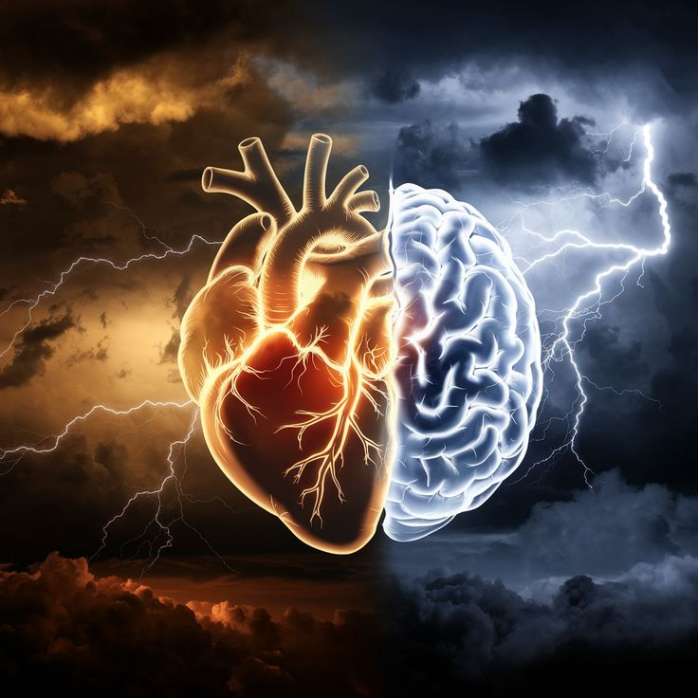
2. DO PENSAMENTO À AÇÃO
A ação humana normalmente segue esta ordem:
pensamento,
sentimento,
desejo,
decisão,
Ação.
A neurociência chama esse processo de loop cognitivo-afetivo-volitivo. A Bíblia descreve a mesma dinâmica de maneira pastoral (Tg 1.14-15).

Slide 12

Eva no Éden — o processo psicológico completo do pecado
pensamento: dialogou com a serpente (Gn 3.1-5)
sentimento: imaginou-se “elevada” e isso gerou emoção
desejo: “viu que era desejável” (Gn 3.6)
vontade: decidiu aderir ao engano
ação: tomou e comeu
Paulo interpreta o episódio em termos cognitivos: “sua mente foi enganada” (2Co 11.3). 1Tm 2.14 completa: Eva foi iludida, Adão não.

Slide 13
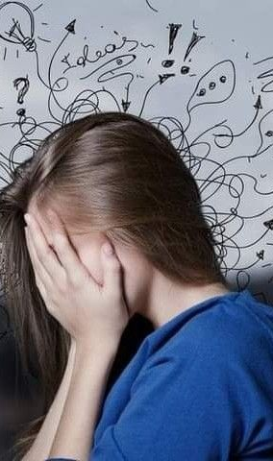
O princípio universal
A tentação sempre começa na mente, se intensifica no sentimento, e só vira pecado quando entra na vontade.
Por isso Paulo ensina:
“levando cativo todo pensamento à obediência de Cristo” (2Co 10.5)
Donald Stamps (Bíblia de Estudo Pentecostal) diz:
“A batalha espiritual começa nos pensamentos, mas é vencida na vontade que se submete ao Espírito”.

Slide 14
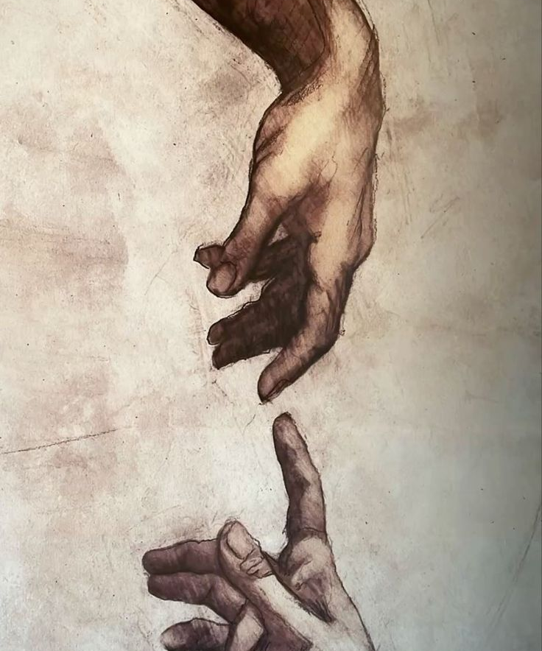
3. FRAQUEZA DE VONTADE
Adão: o paradigma da fraqueza volitiva
Adão não foi enganado. Ele sabia, compreendia, entendia, mas não quis resistir.
Isso revela uma realidade comum:
saber não é suficiente,
sentir não é suficiente,
ter convicção não é suficiente.
É preciso querer obedecer.

Slide 15
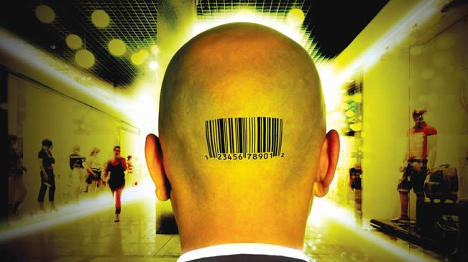
A cultura hedonista e a destruição da vontade
Vivemos numa sociedade que:
incentiva impulsos,
promove prazer imediato,
despreza disciplina,
idolatra desejo.

Slide 16
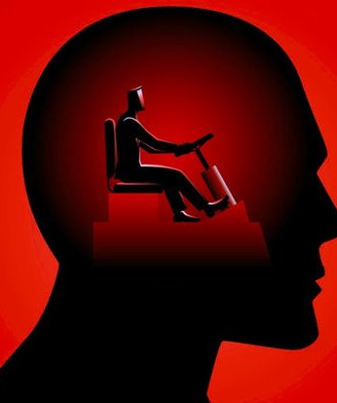
O HEDONISMO
Estudos de Stanford confirmam que práticas hedonistas repetidas enfraquecem estruturas associadas a:
autocontrole,
tomada de decisão moral,
e força volitiva.

Slide 17

O HEDONISMO
Estudos de Stanford sobre habit formation demonstram que:
o prazer constante forma hábitos impulsivos;
hábitos impulsivos reconfiguram padrões volitivos;
e padrões volitivos formam o caráter.
A Bíblia expressa isso assim:
“Porque, como imagina em seu coração, assim ele é” (Pv 23.7). “O que se entrega ao pecado torna-se escravo do pecado” (Jo 8.34).
Esta é exatamente a progressão científica: Prazer → hábito → compulsão → escravidão moral.

Slide 18
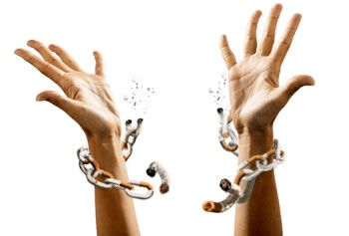
TÓPICO II – DESEJOS: DA ESCRAVIDÃO À REDENÇÃO

Slide 19

1. A EXPERIÊNCIA DO DESERTO
O deserto é mais que um lugar geográfico; é um laboratório espiritual da alma humana. O povo de Israel experimentou no deserto o que hoje chamaríamos de conflito entre memória afetiva, desejos compulsivos, ingratidão emocional e fragilidade volitiva.

Slide 20

1. A EXPERIÊNCIA DO DESERTO
O povo lembrava do Egito como um lugar “das panelas de carne” — mas esquecia que essas panelas estavam dentro de uma prisão.
Antonio Gilberto (CPAD) afirma que:
“A nostalgia do passado é uma arma espiritual do inimigo para minar a fé do crente. O deserto revela o coração e expõe desejos adormecidos.”

Slide 21
1. A EXPERIÊNCIA DO DESERTO
O pecado permanece atraente na memória, mesmo depois de devastador na realidade.
A neurociência chama isso de:
viés de prazer retroativo
memória hedônica reconstructiva
Ou seja: o cérebro tende a minimizar a dor e amplificar o prazer do passado. Israel estava psicologicamente reescrevendo a história.

Slide 22
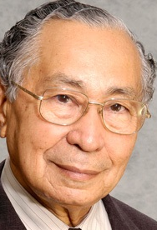
A Bíblia descreve isso...
“Cobiçaram no deserto e tentaram a Deus na solidão” (Sl 106.14).
Antônio Gilberto comenta:
“O deserto revela quem realmente governa o coração: Deus ou os desejos.”

Slide 23
Entenda...
Antonio Gilberto chama isso de:
“a saudade da escravidão.”
Assim, a cobiça torna-se idolatria interna: o coração começa a adorar o desejo (Nm 11.33–34). Quando Deus “satisfez-lhes o desejo, mas fez definhar a alma” (Sl 106.15), temos uma lei espiritual profunda:
Desejos carnais são saciados no corpo, mas matam a alma.
A psicologia chama isso de “tolerância hedônica”: quanto mais o desejo é atendido, menor prazer produz e maior vazio deixa.

Slide 24
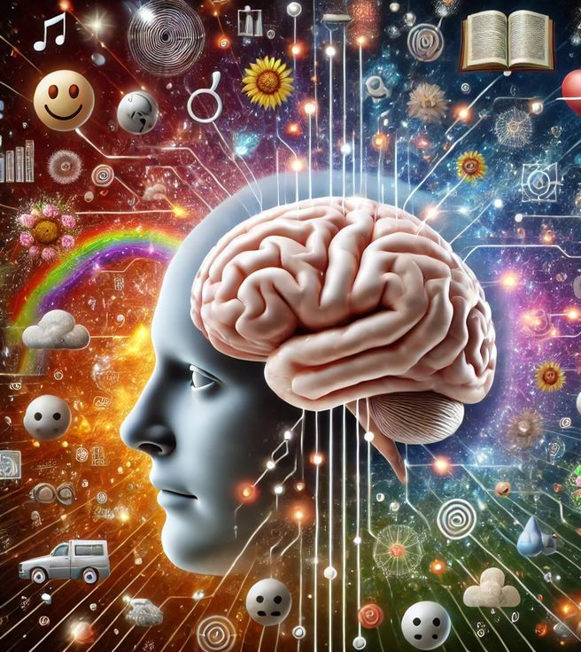
Memórias emocionais
A neurociência mostra que memórias emocionais são armazenadas na amígdala, separadas das memórias factuais do hipocampo. Por isso, é possível lembrar do prazer (Egito) sem lembrar da dor (escravidão).
Teologicamente, isso corresponde ao que os profetas chamam de “coração incircunciso” — uma disposição afetiva não purificada

Slide 25

2. Os desejos na Era Cristã
Tiago, Paulo e Jesus convergem para um único modelo:
Desejo → Imaginação → Decisão → Hábito → Identidade → Destino.
Edwards diria que uma “inclinação persistente” se torna a “natureza moral” do indivíduo.
A psicologia moderna chamaria isso de automatismo neural.
O AT chamaria de idolatria — aquilo a que você se curva internamente.

Slide 26

2. Os desejos na Era Cristã
Jonathan Edwards afirma que “a vontade nada mais é que o desejo mais forte no momento do ato.”
Ou seja:
Não fazemos o que decidimos. Fazemos o que mais desejamos.
Kierkegaard:
“A pessoa se torna aquilo que deseja no mais profundo.”

Slide 27

2. Os desejos na Era Cristã
Filipenses 2.13 “Deus é quem efetua em vós tanto o querer como o realizar.”
O Espírito Santo não é apenas ajuda externa, Ele se torna engenharia interna da afeição.
Ele não apenas ordena: “não queira isso”
ELE faz algo maior: “permita-me ensinar você a querer outro algo maior.”
A graça não apenas salva — reeduca desejos.

Slide 28

3. A decisão do homem redimido
A psicologia vê conflito interno como dissonância cognitiva.
A teologia paulina vê como prova da regeneração.
Romanos 7 descreve o convertido que:
ama a lei (v.22),
deseja obedecer (v.18),
odeia o pecado (v.15),
mas percebe impulsos residuais (v.23).
O conflito é o “já e ainda não” da alma renovada:
o Espírito planta novos desejos, a carne tenta reativar antigos caminhos neurais.

Slide 29
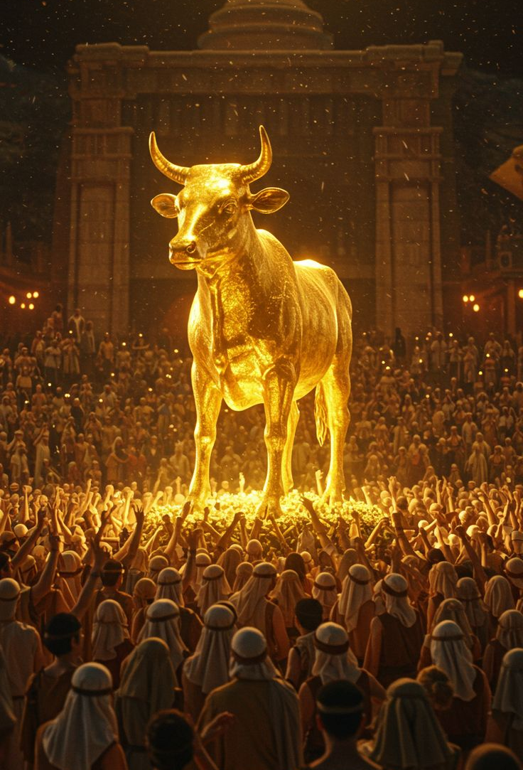
3. A decisão do homem redimido
Pearlman afirma:
“A carne é uma gravidade espiritual.”
A neurociência chama isso de memória procedimental : hábitos incorporados que permanecem mesmo quando crenças mudam.
A teologia pentecostal diz:
“O Espírito rompe o domínio, mas a cooperação humana rompe os hábitos.”

Slide 30
3. A decisão do homem redimido
Rm 8.5 diz: “inclinam-se para as coisas do Espírito.” O verbo phroneō significa:
pensar,
desejar,
orientar,
Tender.
É um realinhamento da bússola interior.

Slide 31
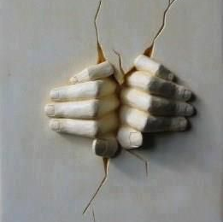
TÓPICO III - O ENSINO SOBRE OS DESEJOS EM TIAGO

Slide 32
Atração e engano
O desejo em si não é maligno; é estrutura ontológica. Fome, desejo sexual, necessidade de significado, tudo isso Deus fez bom.
Mas o desejo desconectado de Deus perde direção.
Paul Washer: O mal não é desejar, é desejar algo menor do que Deus.

Slide 33

Atração e engano
A palavra deleazo (enganar) carrega a ideia de sedução predatória como um anzol com isca escondida.
A mente cria um script narrativo que legitima o impulso:
“Eu mereço isso.”
“Ninguém ficará sabendo.”
“Não é tão grave.”
“Deus vai perdoar.”
Agostinho chama isso de “curvatura da mente sobre si mesma”.

Slide 34
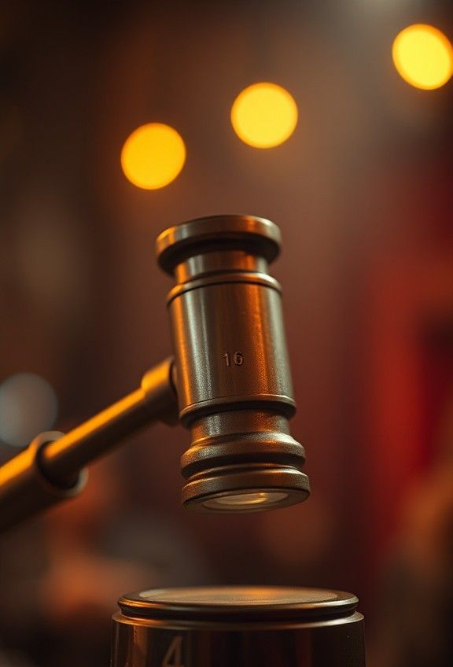
Atração e engano
Depois que o desejo é imaginado, ele solicita legitimidade da vontade.
Paulo diria que aqui acontece o combate entre carne e Espírito (Gl 5.17).
A decisão é o tribunal da alma.
Se o Espírito governa = crucificação do desejo. Se a carne governa = autorização do pecado.

Slide 35
2. Abortando o processo
Desejo não se sustenta sozinho. Desejo precisa de um ambiente para germinar.
Esse ambiente não é o corpo, nem a ocasião externa. É a imaginação moral.
O corpo é palco, o mundo é cenário, mas a imaginação é o ventre.

Slide 36
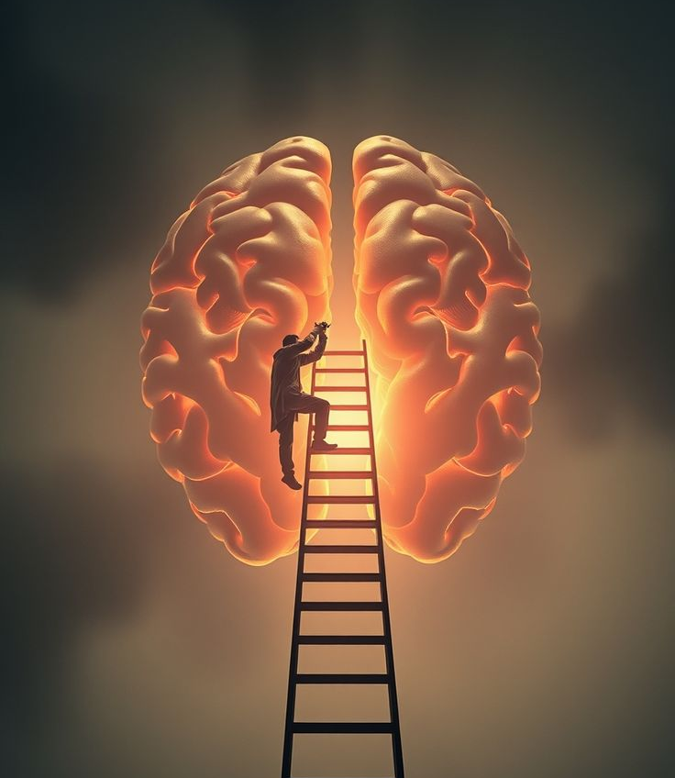
2. Abortando o processo
Por isso Jesus não ataca o ato, mas a imaginação do ato:
“Qualquer que olhar… com intenção…”(Mt 5.28)
Significa:
O pecado nasce quando o desejo encontra imaginação hospedeira.
Abortar o processo é esterilizar o solo antes da germinação.

Slide 37
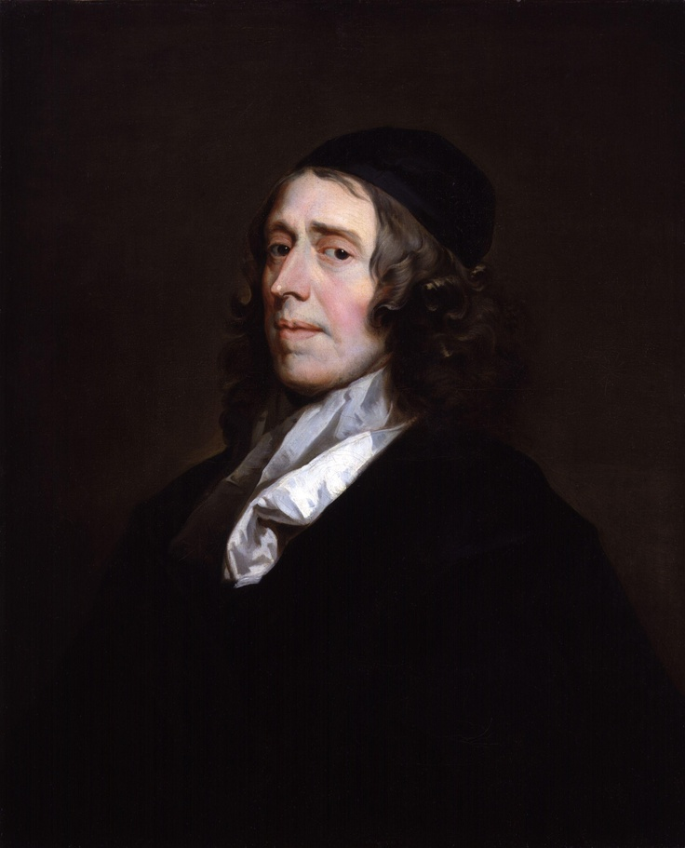
2. Abortando o processo
Mortificar (thanatōsete, Rm 8.13) é literalmente “fazer morrer de fome”.
Isso não é repressão (psicologicamente tóxica), mas despotencialização afetiva.
John Owen disse:
“Mate o pecado ou ele te matará.”

Slide 38
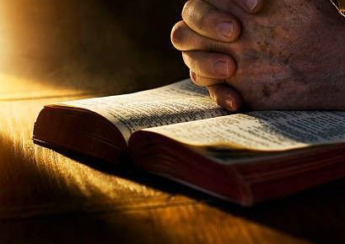
2. Abortando o processo
“Nenhum pecado morre de morte natural.”
É necessário:
jejum,
vigilância,
disciplina,
meditação na palavra,
oração.

